Slide 1


A Transição Energética e o Hidrogênio
Programa de PDI ANEEL
Chamada Estratégica de H₂
2023
Dr. Márcio Venício Pilar Alcântara
9 de novembro
Coordenador de Inovação e Engajamento no Mercado

Slide 2

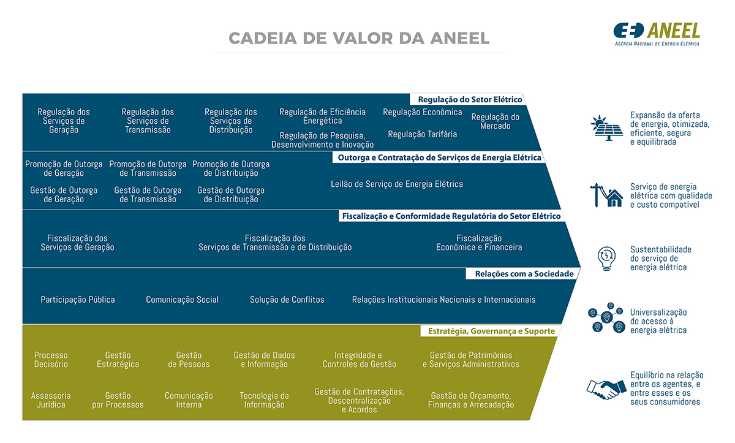
Competências da ANEEL
  Proporcionar condições favoráveis para que o desenvolvimento do mercado de energia elétrica ocorra com equilíbrio entre os agentes e em benefício da sociedade
ATUAMOS PARA...
Expansão da oferta de
energia, otimizada, eficiente, segura e equilibrada
Serviço de energia
elétrica com qualidade
e tarifa justa
Sustentabilidade e competitividade
do serviço de
energia elétrica
Universalização
do acesso à
energia Elétrica
Equilíbrio na relação entre os
agentes, e entre esses e os
seus consumidores
Outorga e Contratação de Serviços de Energia Elétrica
Fiscalização e
Conformidade
Regulatória do
Setor Elétrico
Relações com
a Sociedade e atendimento das Políticas Públicas
Estratégia, Governança, Suporte e Mediação
Regular o Setor Elétrico

Slide 3
Organograma da ANEEL
DIRETORIA COLEGIADA
ASSESSORAMENTO
CONTROLE E GESTÃO
ASD
Assessoria Técnica da Diretoria
AIN
Auditoria Interna
AID
Assessoria Institucional da Diretoria
GDG
Gabinete do Diretor-Geral
CRG
Corregedoria
PF
Procuradoria Federal junto à ANEEL
OUV
SGE
Ouvidoria
Secretaria - Geral
REGULAÇÃO ECONÔMICA
DO MERCADO E ESTÍMULO
À COMPETIÇÃO
RELAÇÕES COM A SOCIEDADE
OUTORGAS E GESTÃO DOS POTENCIAIS HIDRELÉTIRCOS
FISCALIZAÇÃO DOS SERVIÇOS E INSTALAÇÕES DE ENERGIA ELÉTRICA
REGULAÇÃO TÉCNICA E PADRÕES DE SERVIÇO
PLANEJAMENTO E
GESTÃO ADMINISTRATIVA
SCE
SFT
STD
SGP
SUPERINTENDÊNCIA DE CONCESSÕES, PERMISSÕES E AUTORIZAÇÕES DOS SERVIÇOS DE ENERGIA ELÉTRICA
SUPERINTENDÊNCIA DE FISCALIZAÇÃO TÉCNICA DOS SERVIÇOS DE ENERGIA ELÉTRICA
SUPERINTENDÊNCIA DE REGULAÇÃO DOS SERVIÇOS DE TRANSMISSÃO E DISTRIBUIÇÃO DE ENERGIA ELÉTRICA
SUPERINTENDÊNCIA DE GESTÃO DE PESSOAS
STR
SMA
SUPERINTENDÊNCIA DE GESTÃO TARIFÁRIA E REGULAÇÃO ECONÔMICA
SUPERINTENDÊNCIA DE MEDIAÇÃO ADMINISTRATIVA E DAS RELAÇÕES DE CONSUMO
SGM
SGI
SEL
SFF
SUPERINTENDÊNCIA DE REGULAÇÃO DOS SERVIÇOS DE GERAÇÃO E DO MERCADO DE ENERGIA ELÉTRICA
SUPERINTENDÊNCIA DE GESTÃO TÉCNICA DA INFORMAÇÃO
SECRETARIA DE LEILÕES
SUPERINTENDÊNCIA DE FISCALIZAÇÃO ECONÔMICA, FINANCEIRA E DE MERCADO
STE
SGA
SECRETARIA DE INOVAÇÃO E TRANSIÇÃO ENERGÉTICA
SUPERINTENDÊNCIA DE GESTÃO ADMINISTRATIVA, FINANCEIRA E DE CONTRATAÇÕES

Slide 4


Origem e Destino dos Recursos da Lei 9.991
P&D
G 1% ROL
T 1% ROL
D 0,50% ROL
EE
D 0,50% ROL
Obrigação
Total P&D
FNDCT 40%
EEE 40%
CEPEL %Opcional
EE
EEE 80%
MME 20%
PROCEL 20%
ICTs Vinculadas %Opcional
Destinação
CDE 30%
PDI ANEEL 70%
CDE 30%
PEE ANEEL
70%

Slide 5
Marco Legal/ Regulatório – Lei nº 9.991 de 24/07/2000
Política pública de estímulo à Pesquisa e Desenvolvimento (P&D) e à Eficiência Energética (EE) no setor de energia elétrica, por meio da aplicação compulsória de recursos provenientes da Receita Operacional Líquida (ROL) das empresas do setor.
Arts. 4º e 5º: Cabe à ANEEL estabelecer regulamentos para sua implementação.
Regulações vigentes:
    REN 1.074, de 26/09/2023 – PROPDI e PEQuI 2024-2028
    REN 920, de 23/02/2021 – PROPEE
Notes:
Reaching net zero by 2050 requires further rapid deployment of available technologies as well as widespread use of technologies that are not on the market yet. Major innovation efforts must occur over this decade in order to bring these new technologies to market in time. Most of the global reductions in CO2 emissions through 2030 in our pathway come from technologies readily available today. But in 2050, almost half the reductions come from technologies that are currently at the demonstration or prototype phase. In heavy industry and long‐distance transport, the share of emissions reductions from technologies that are still under development today is even higher.

Slide 6






Arranjo Institucional do PDI ANEEL
EXECUTORAS DE PDI
INSTRUMENTOS DE INOVAÇÃO
Projetos de PDI
Startups
PDI Estratégico
PINSE
Sandbox
ANEEL
EEE
Regulamentação - PEQuI:
Cenarização de Futuro
Objetivos Estratégicos
Prazo de 5 anos
Indicadores/Índices
Indicadores
PORTFÓLIO

Slide 7

PDI Estratégico de Hidrogênio Renovável
Chamada Estratégica
Temas considerados de grande relevância para o setor elétrico brasileiro e que exigem esforço conjunto e coordenado de várias empresas e entidades executoras.
Livre participação das empresas do setor elétrico.
Definição de diretrizes
Publicação do edital
Recebimento das propostas
Avaliação inicial
Execução
Monitoramento
Avaliação final
Participação de entidades intervenientes.
Acompanhamento da execução por meio de relatórios, reuniões e seminários/workshops.
Duração máxima de 48 meses, prorrogável até 60 meses.

Slide 8
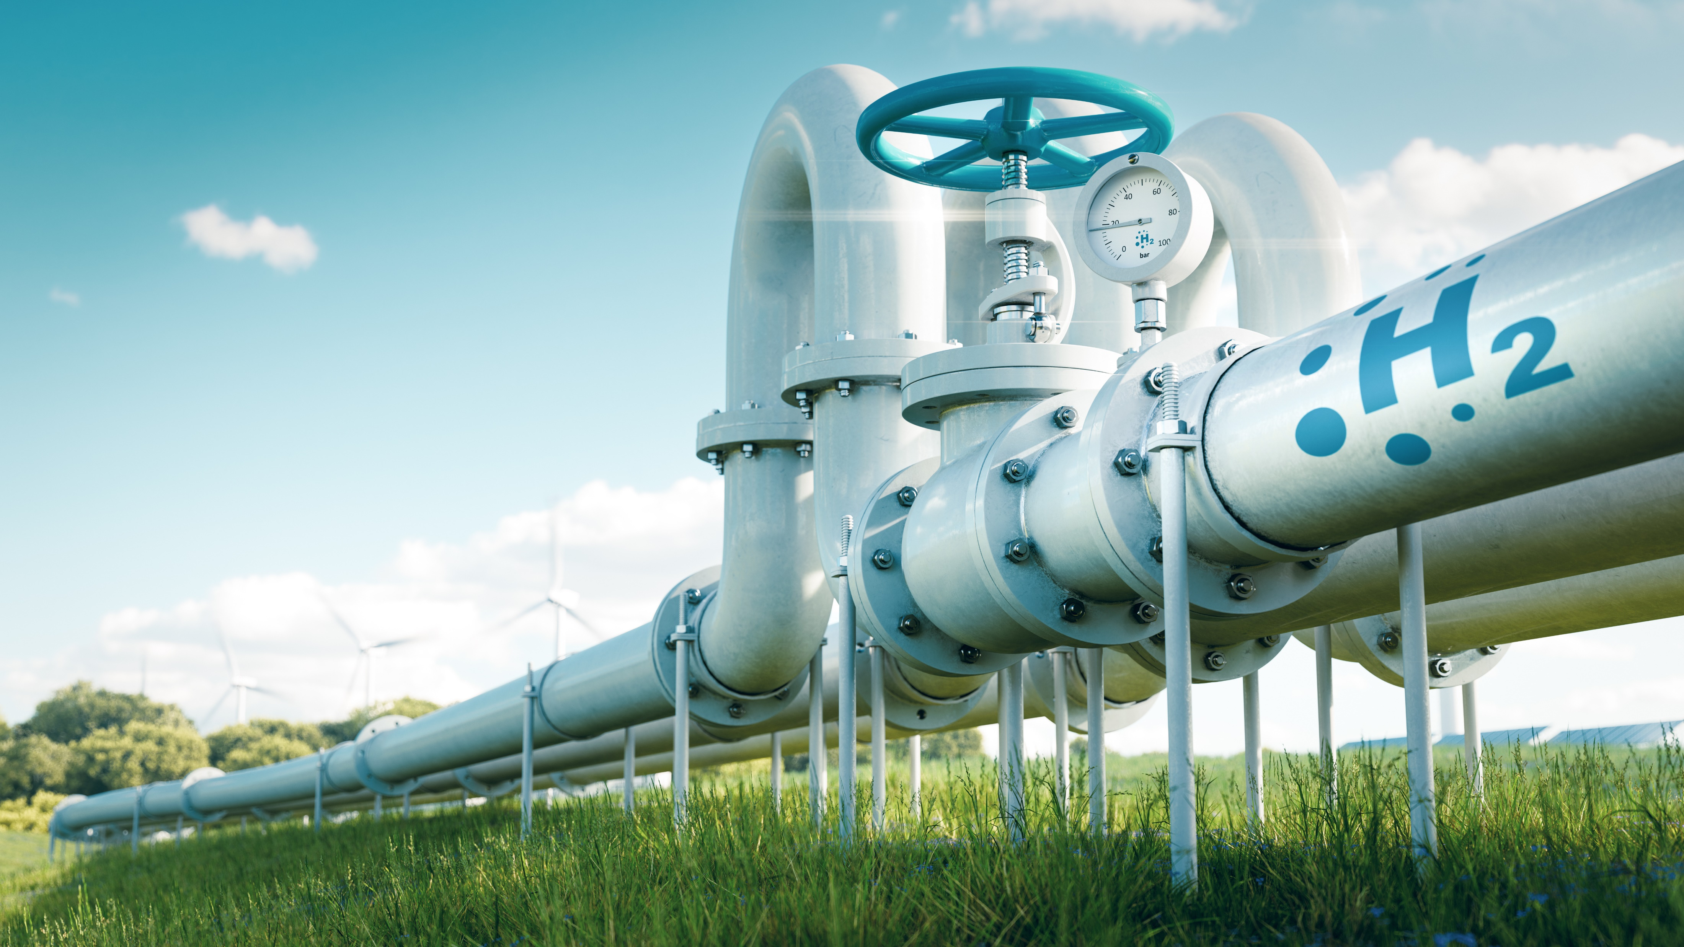
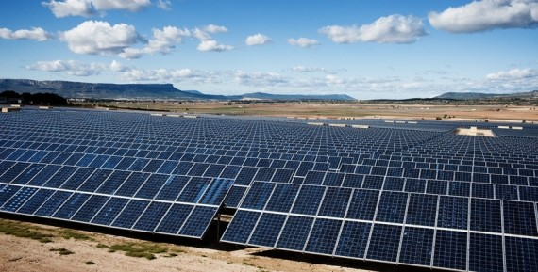
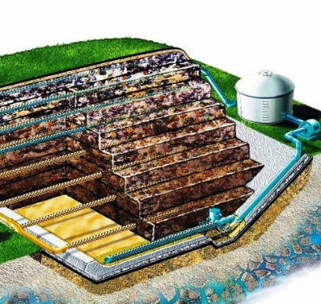
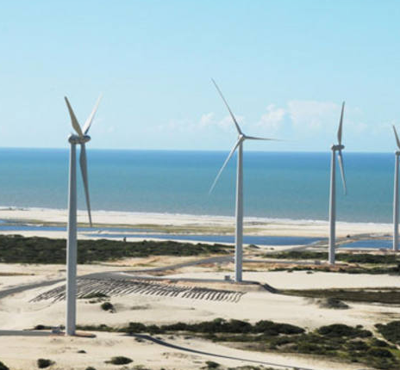
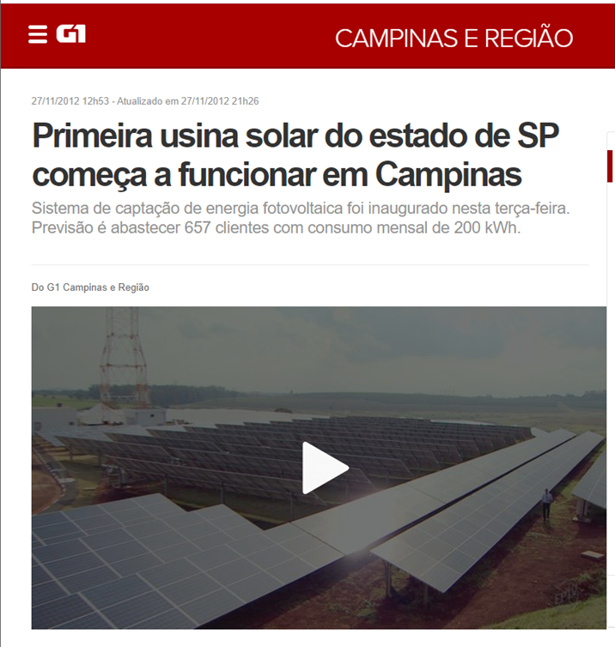
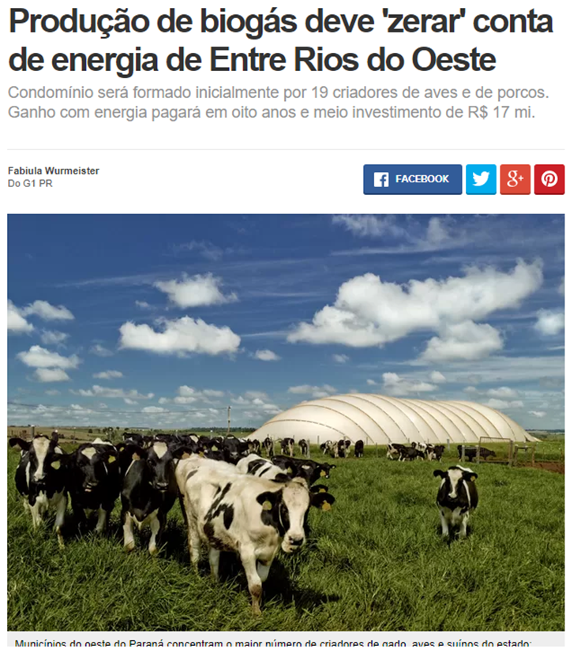
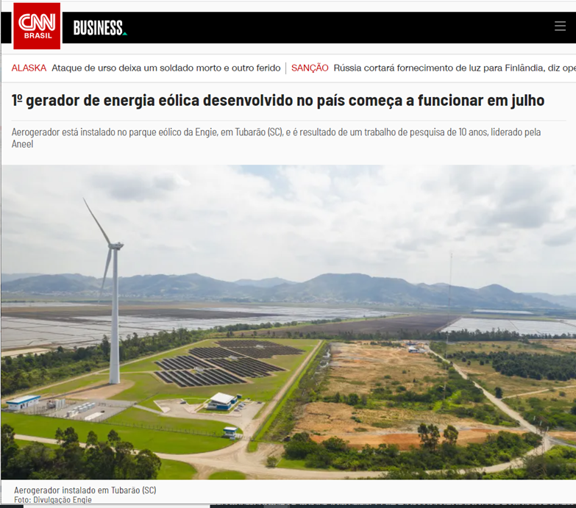
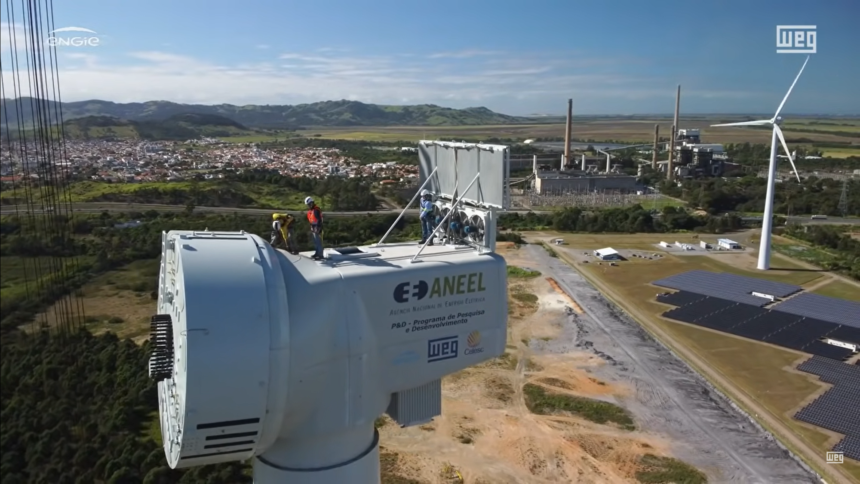
PDI Estratégico de Hidrogênio Renovável
Chamadas Estratégicas Anteriores
CHAMADA 13/2011:
Solar fotovoltaica
CHAMADA 14/2012:
Biogás e Resíduos
CHAMADA 17/2014:
Energia eólica
Primeira UFV no estado de São Paulo (2012)
Termelétricas a biogás de resíduos (2013)
Primeiro aerogerador nacional de grande porte (2015)

Slide 9
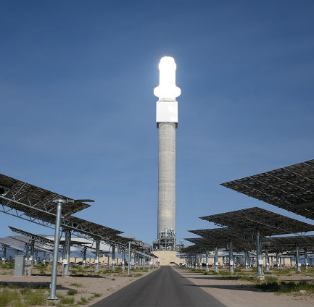
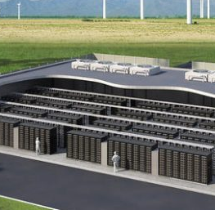
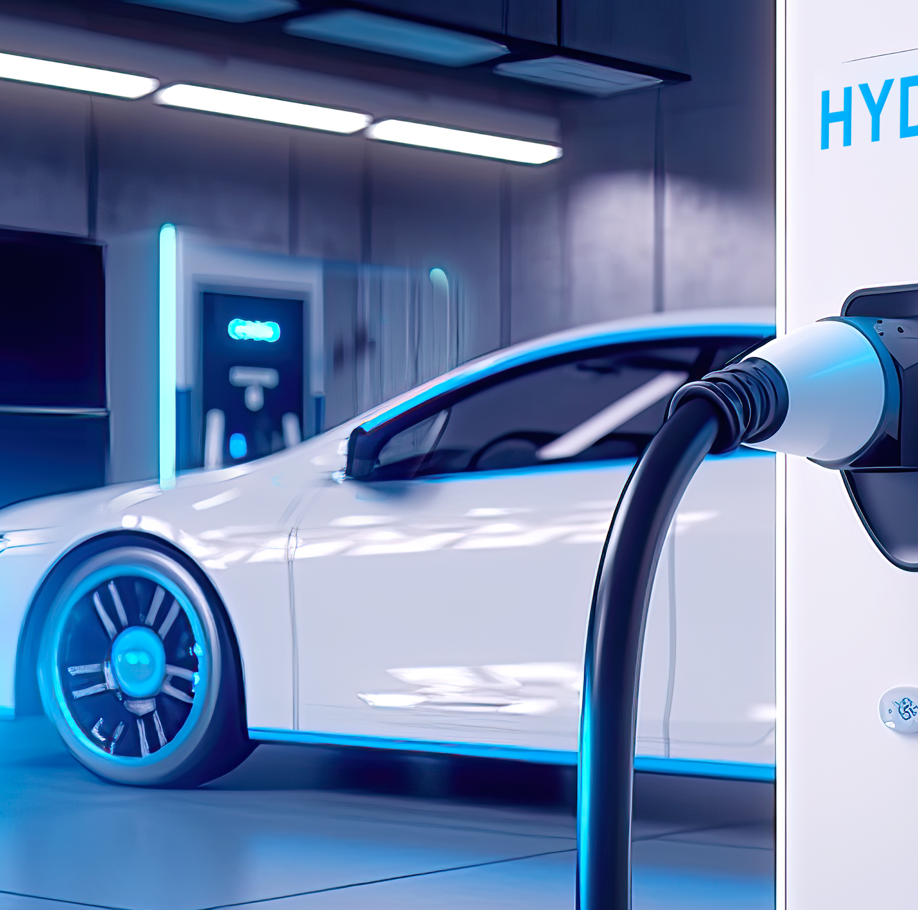
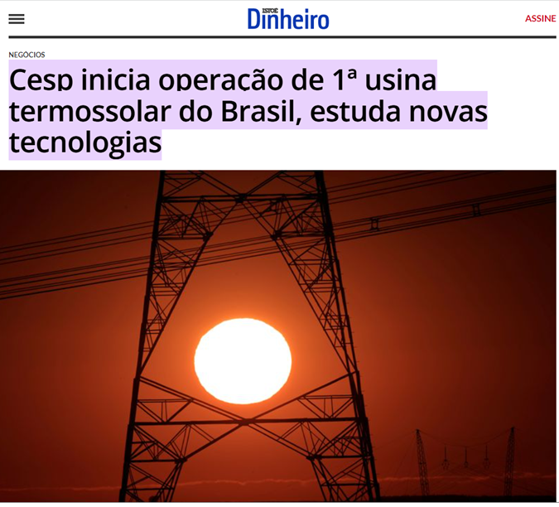
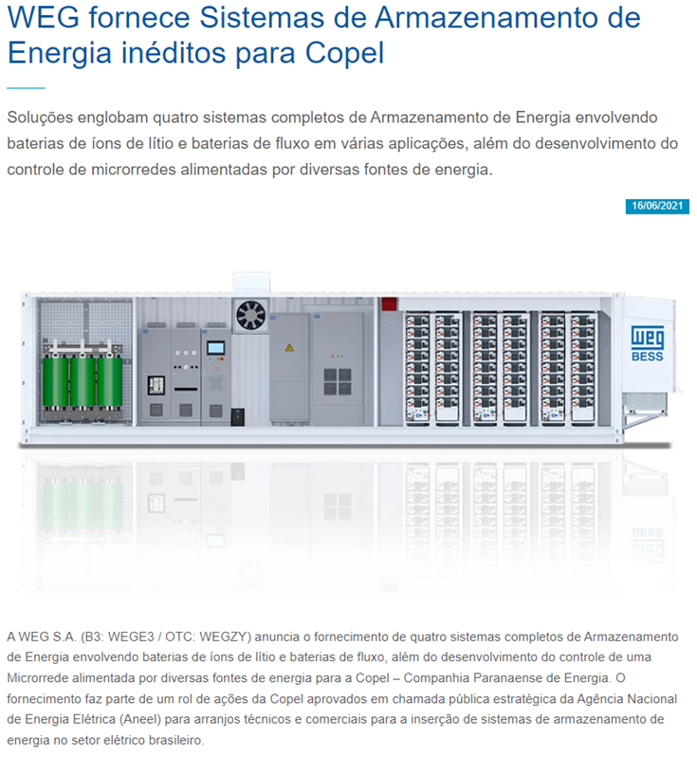
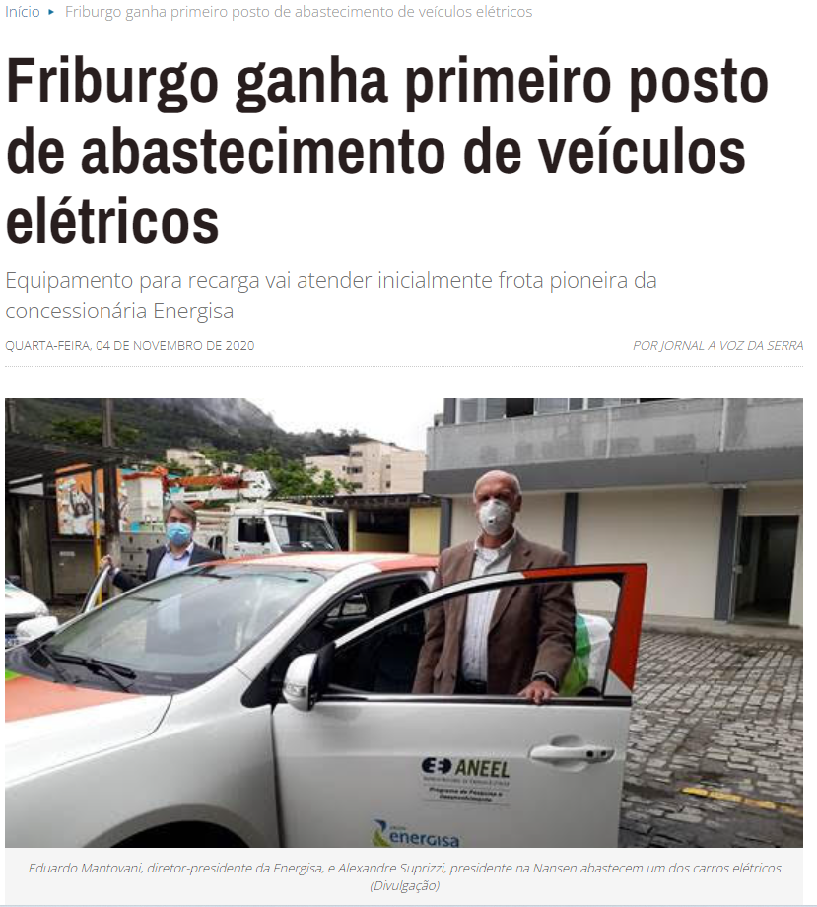
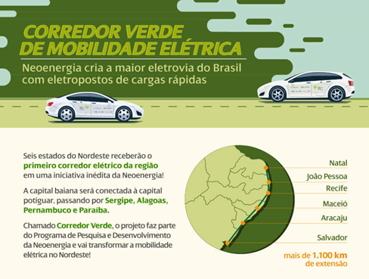
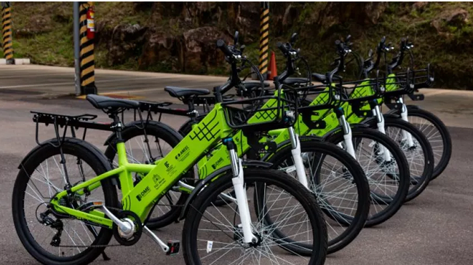
PDI Estratégico de Hidrogênio Renovável
Chamadas Estratégicas Anteriores
CHAMADA 19/2015:
Heliotérmica
CHAMADA 21/2016:
Armazenamento
CHAMADA 22/2018:
Mobilidade Elétrica
Infraestrutura de recarga, transporte coletivo, conversão de veículos, micromobilidade (2021-2022)
Primeira heliotérmica do Brasil (2022)
Desenvolvimento de produtos e primeiras aplicações de armazenamento no SEB

Slide 10
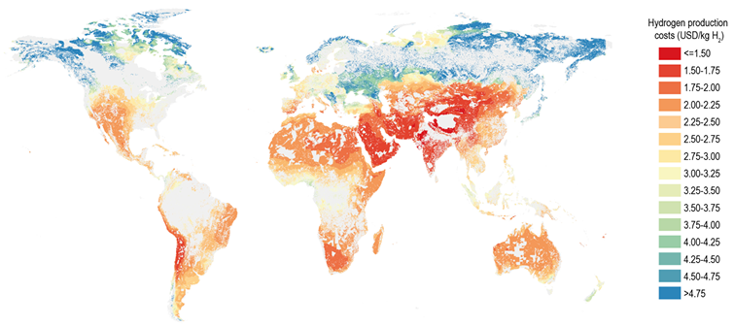

PDI Estratégico de Hidrogênio Renovável
Motivação
RESOLUÇÃO Nº 2, DE 10 DE FEVEREIRO DE 2021
O BRASIL REÚNE OS PRINCIPAIS ELEMENTOS GEOGRÁFICOS, POLÍTICOS E TÉCNICOS PARA SE TORNAR UM DOS GRANDES PRODUTORES DE HIDROGÊNIO
Estabelece orientações sobre pesquisa, desenvolvimento e inovação no setor de energia no País.
Art 1º Orientar a Agência Nacional de Energia Elétrica e a Agência Nacional de Petróleo. Gás Natural e Biocombustíveis que, no âmbito de suas competências, Priorizem a destinação dos recursos de pesquisa e desenvolvimento e inovação regulados por essas Agências, observadas a Lei nº 9.991, de 24 de julho de 2000, e a Lei nº 9.478, de 6 de agosto de 1997, aos seguintes temas afetos ao setor de energia:
hidrogênio
Energia Nuclear
Biocombustíveis
Armazenamento de energia
Tecnologias para a geração termelétrica sustentável
Transformação digital
Minerais estratégicos para o setor energético
*IEA - 2022
Notes:
Global Hydrogen Review 2022

Slide 11


85%
da matriz elétrica
RENOVÁVEL
PROTAGONISTA DAS ENERGIAS RENOVÁVEIS

Slide 12











PDI Estratégico de Hidrogênio Renovável
Hidrogênio e o Setor Elétrico
+ 5-9%
+ 1%
H₂
Combustível
  Caldeiras/Fornalhas
  Máquinas Térmicas
  Células a Combustível
Insumo Industrial
  Combustíveis Sintéticos (PtX)
  Agente Redutor
  Matéria Prima para indústria de transformação
586 TWh (Consumo Elétrico)
2569 TWh (Consumo Não Elétrico)
*BEN 2022 - EPE

Slide 13

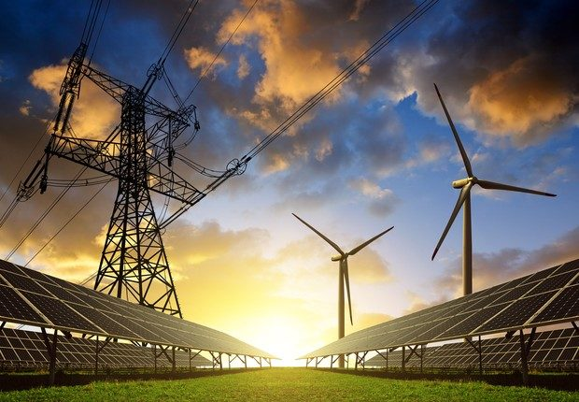

O setor elétrico é protagonista da Transição Energética
Temos geração renovável em abundância
Um sistema de transmissão interligado de dimensão continental
O setor elétrico é o coração da transição energética e o hidrogênio renovável é um vetor para descarbonização dos demais setores produtivos

Slide 14
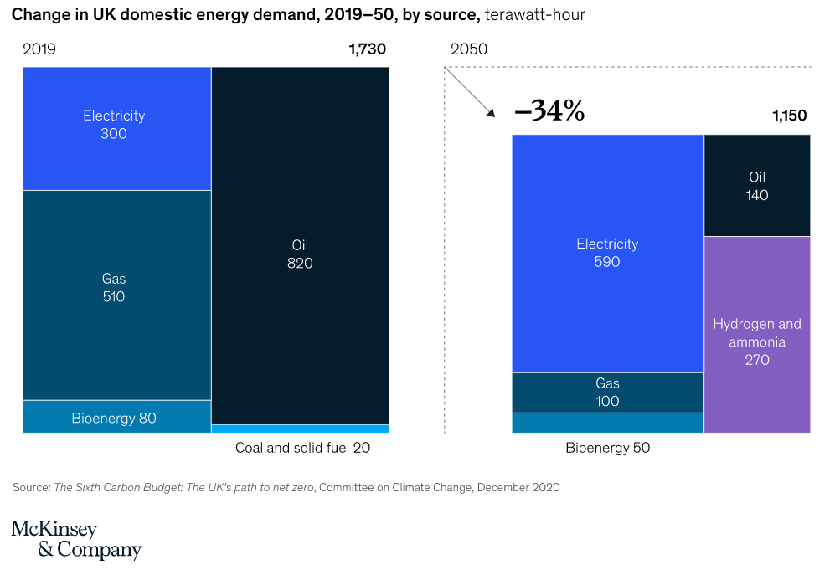
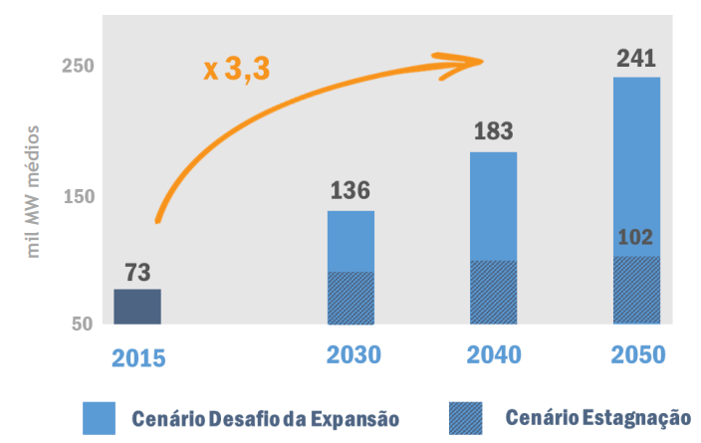
PDI Estratégico de Hidrogênio Renovável
Hidrogênio e o Setor Elétrico
A descarbonização e o hidrogênio podem promover grande expansão do mercado de energia elétrica.
Aumento da eficiência
Eletrificação
Phase-down de combustíveis fósseis
Hidrogênio
Potencial de exportação
+ 96%

Slide 15



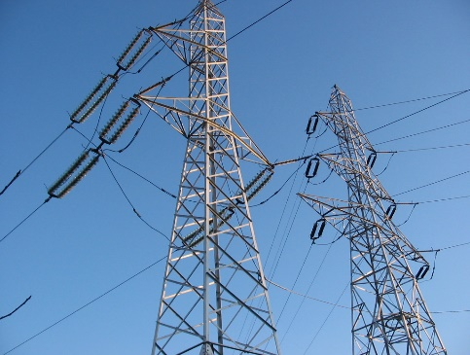




PDI Estratégico de Hidrogênio Renovável
Diretrizes
Produção de hidrogênio a partir de eletricidade
Desenvolvimento de tecnologia e soluções nacionais
Estudo dos impactos e das externalidades no setor elétrico
Criação de redes de inovação em hidrogênio renovável
Identificar as oportunidades para o setor elétrico brasileiro no âmbito da produção de H₂ renovável
Criação de novas oportunidades de negócios
Proposição de melhorias regulatórias
Notes:
Formação de Redes de Inovação em H₂
Soluções com maturidade tecnológica alta
(demonstração e comissionamento)
Modelo de negócio do produto ou da planta piloto
Estudo de viabilidade técnico-econômica e financeira, incluindo análise do impacto dos subsídios

Slide 16

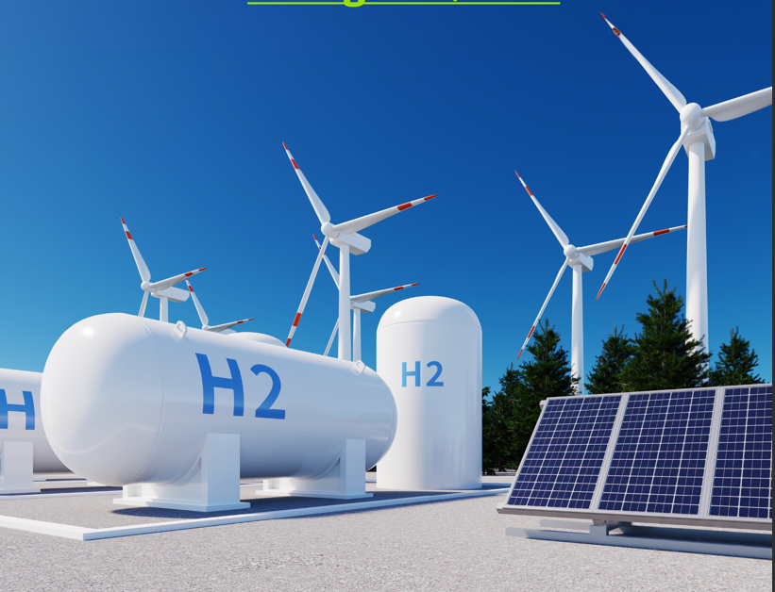
PDI Estratégico de Hidrogênio Renovável
Diretrizes
Modalidade Peças e Componentes
Modalidade Planta Piloto
  Requisitos
  Peças e componentes para conversão
    Eletrolisadores, Célula a Combustível, recuperadores de calor, etc.
  Patente obrigatória
  Startup ou Indústria na Rede de Inovação do Projeto (RISE)
  Contrapartida mínima de 10%
  Testes em campo obrigatórios
  Requisitos
  Produção de H₂ renovável obrigatória (1 MWe a 10 MWe)
  Certificação do H₂ produzido
  Modelo de negócio e uso final contratado para o H₂
  Contrapartida mínima:
    Usina renovável/custo da energia,
    Capacidade adicional aos 10 MWe
    10% do restante do investimento

Slide 17





PDI Estratégico de Hidrogênio Renovável
Resultados esperados
Modalidade Planta Piloto
Produção e comercialização de H₂ renovável
Contratação/Integração de fontes renováveis
Modalidade Peças e Componentes
Desenvolvimento, fabricação e instalação de protótipos de componentes para avaliação em campo
Registro de propriedade intelectual dos produtos desenvolvidos
Demonstração da tecnologia e avaliação dos impactos no setor elétrico brasileiro
Proposta de aprimoramentos regulatórios

Slide 18





PDI Estratégico de Hidrogênio Renovável
Resultados esperados
Desenvolvimento e utilização de mecanismos de certificação para o hidrogênio produzido
  Capacitação profissional e intercâmbio internacional
Integração intersetorial
Desenvolvimento das cadeias de fornecedores locais e regionais (existentes ou potenciais)
  Análise do uso da tecnologia nas diversas regiões brasileiras

Slide 19




PDI Estratégico de Hidrogênio Renovável
Cronograma Planejado
  Abertura de Consulta Pública
Aprovação e Publicação do Edital
Apresentação das propostas
Aprovação das propostas
Jun/23
Jan/24
Abr/24
Mai/24

Slide 20

PARTICIPEM DA CHAMADA
Endereço : SGAN 603
Módulo I e J – Brasília/DF
CEP: 70830-110
TELEFONE GERAL: 061 2192 8600
OUVIDORIA SETORIAL: 167
2023
9 de novembro

